Slide 1
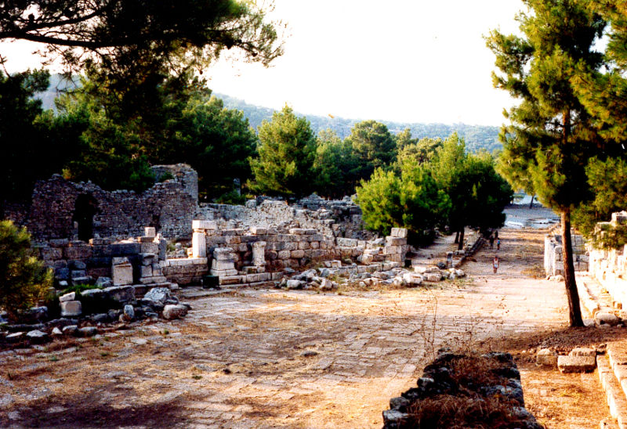
La strada romana

Slide 2
Atena su moneta di Bronzo di Faselide, ca. 200-10 a.C

Slide 3
Resti dell’acquedotto romano

Slide 5
Phaselis, particolare della cavea del teatro, 1.500 spettatori, 2.sec. dopo Cr.

